Slide 1
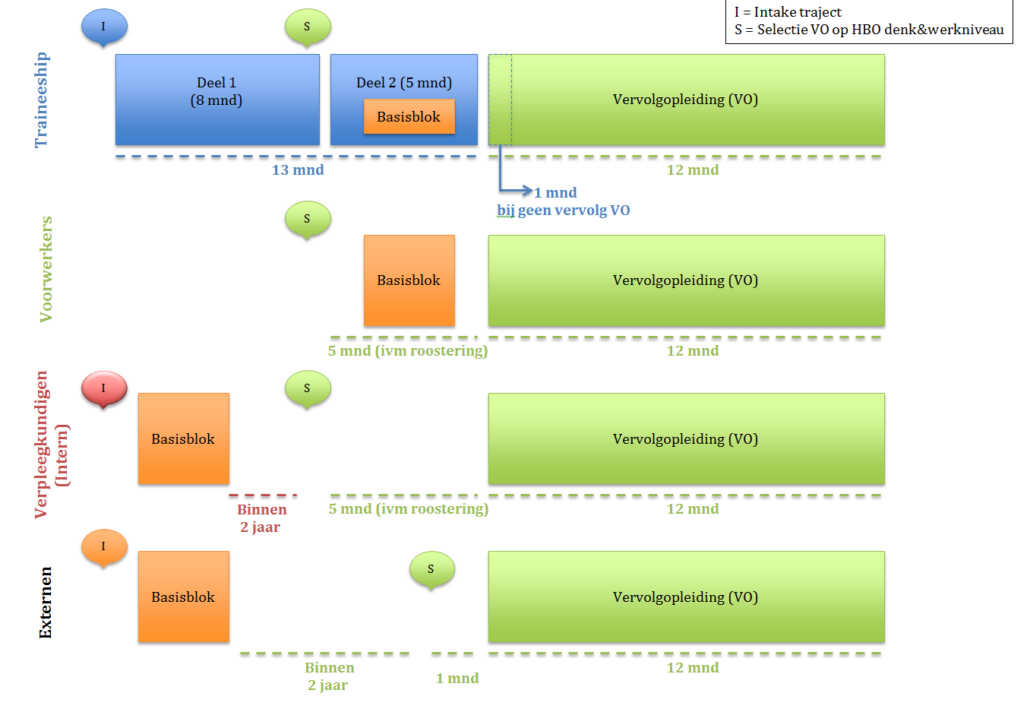
Notes:
De module Basisvorming Oncologie en de Vervolgopleiding Oncologieverpleegkunde zijn apart getrokken, waardoor we eerst de basis kunnen aanbieden en in de VO direct de diepte in kunnen en het begin niveau van de deelnemers gelijk is.
Basisvorming Oncologie kunnen we meerdere keren per jaar aanbieden.

Slide 2
BASISVORMING ONCOLOGIE
Doel:
Basis kennis en vaardigheden oncologie
Inhoud:
Veiligheid (cytostatica en straling)
MDO: Shared Decision Making
Methodieken: Klinisch Redeneren, Palliatief Redeneren, Ethiek
Inleiding in de oncologie: Kennis over kanker,
meest voorkomende tumoren en oncologische
behandelingen
Basis communicatieve vaardigheden: voorlichting,
reflecteren
Profileren: workshop beroepsvereniging,
introductie leertraject, nieuwe ontwikkelingen,
basis Evidence Based Practice
Doelgroep:
Voorwerkers, trainees en verpleegkundigen
Duur:
4 lesdagen verdeeld over 3 maanden / deel optioneel
Notes:
Inhoud Basisvorming Oncologie. Aan te bieden voor een bredere doelgroep, zoals trainees in tweede periode, voorwerkers en verpleegkundigen die (nog) niet de VO gaan doen. Maar ook om extern in de markt te zetten.

